Slide 1
Tema 02 - Hojas de estilo (Enlaces, Tablas, Listas y Formularios)
Parte 10

Slide 2
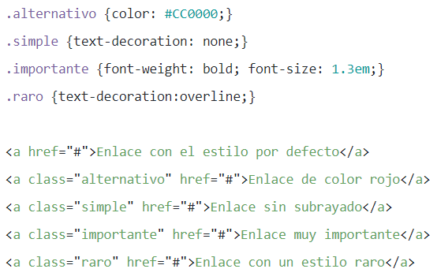
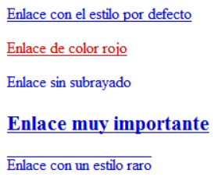
1. Tamaño, color y decoración básicos
Los estilos más sencillos que se pueden aplicar a los enlaces son los que modifican su tamaño de letra, su color y la decoración del texto del enlace. Utilizando la propiedad text-decoration se pueden conseguir estilos distintos a los predeterminados.

Slide 3
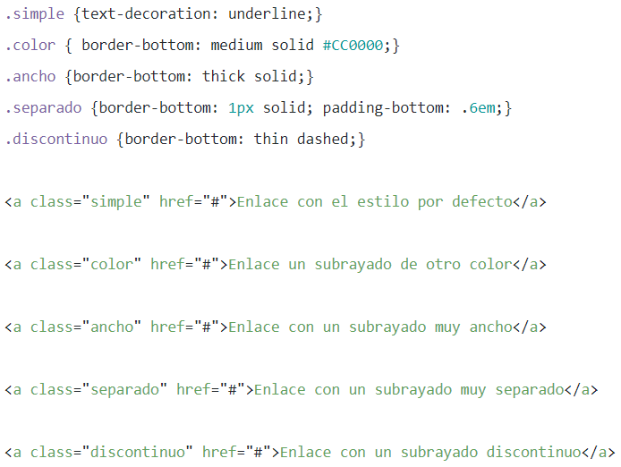
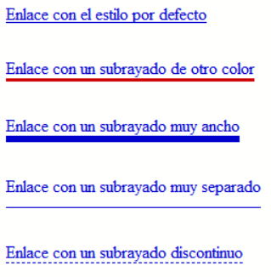
2. Decoración personalizada
La propiedad text-decoration permite añadir o eliminar el subrayado de los enlaces. Sin embargo, el aspecto del subrayado lo controla automáticamente el navegador, por lo que su color siempre es el mismo que el del texto del enlace y su anchura es proporcional al tamaño de letra.
No obstante, utilizando la propiedad border-bottom es posible añadir cualquier tipo de subrayado para los enlaces de las páginas.

Slide 4
3. Imágenes según el tipo de enlace
En ocasiones, puede resultar útil incluir un pequeño icono al lado de un enlace para indicar el tipo de contenido que enlaza.
Este tipo de imágenes son puramente decorativas en vez de imágenes de contenido, por lo que se deberían añadir con CSS y no con elementos de tipo <img>. Utilizando laS propiedadES background y background-image se puede personalizar el aspecto de los enlaces para que incluyan un pequeño icono a su lado.
La técnica consiste en mostrar una imagen de fondo sin repetición en el enlace y añadir el padding necesario al texto del enlace para que no se solape con la imagen de fondo.

Slide 5
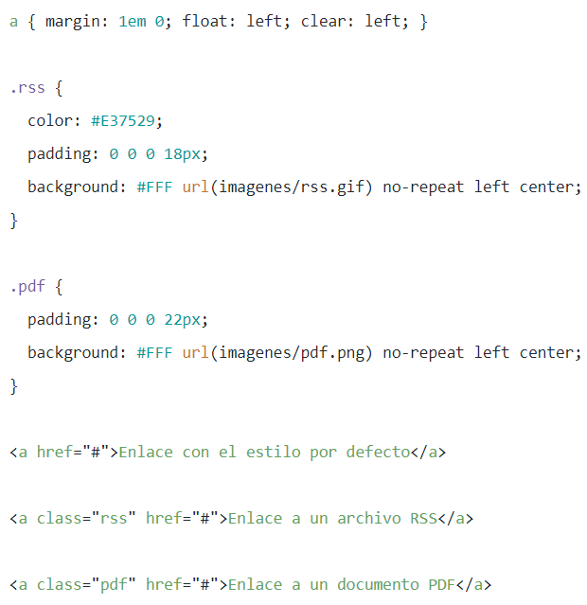
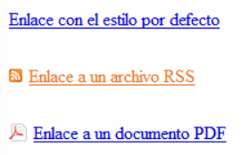
3. Imágenes según el tipo de enlace

Slide 6
Antes de continuar...

Slide 7
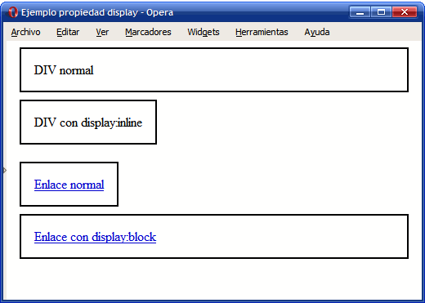
7. Propiedad display
Display
Es una propiedad que nos sirve para colocar cosas sencillas dentro de una página web
block: muestra un elemento como si fuera un elemento de bloque, independientemente del tipo de elemento que se trate.
inline: visualiza un elemento en forma de elemento en línea, independientemente del tipo de elemento que se trate.
none: oculta un elemento y hace que desaparezca de la página. El resto de elementos de la página se visualizan como si no existiera el elemento oculto, es decir, pueden ocupar el espacio en el que se debería visualizar el elemento.

Slide 8
Tablas

Slide 9
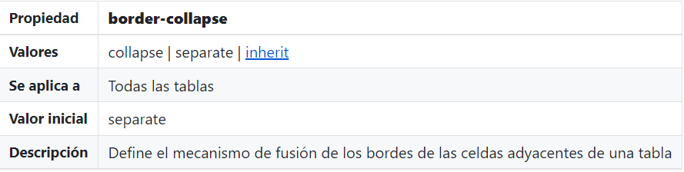
1. Bordes
Cuando se aplican bordes a las celdas de una tabla, el aspecto por defecto con el que se muestra es con los bordes separados.
collapse: fusiona de forma automática los bordes de las celdas adyacentes.
separate: fuerza a que cada celda muestre sus cuatro bordes. Por defecto, los navegadores utilizan el modelo separate, tal y como se puede comprobar en el ejemplo anterior.

Slide 10
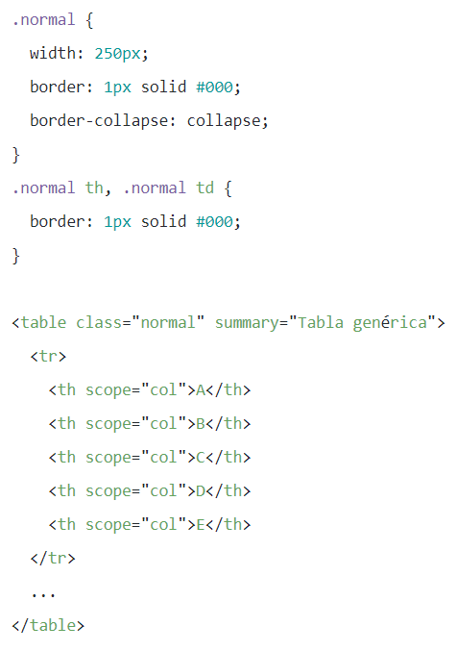
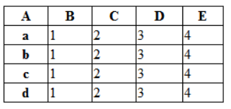
1. Bordes
En general, los diseñadores prefieren el modelo collapse porque estéticamente resulta más atractivo y más parecido a las tablas de datos tradicionales.

Slide 11
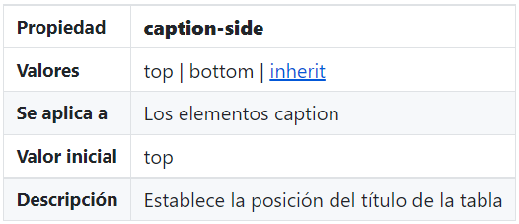
2. Título
El título de las tablas se establece mediante el elemento <caption>, que por defecto se muestra encima de los contenidos de la tabla. La propiedad caption-side permite controlar la posición del título de la tabla.
El valor bottom indica que el título de la tabla se debe mostrar debajo de los contenidos de la tabla. Si también se quiere modificar la alineación horizontal del título, debe utilizarse la propiedad text-align.

Slide 12
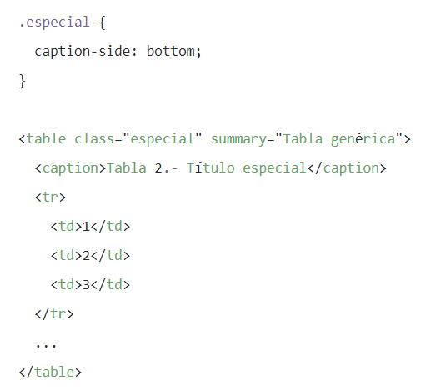
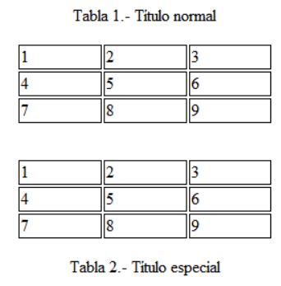
2. Título

Slide 13
Formularios

Slide 14
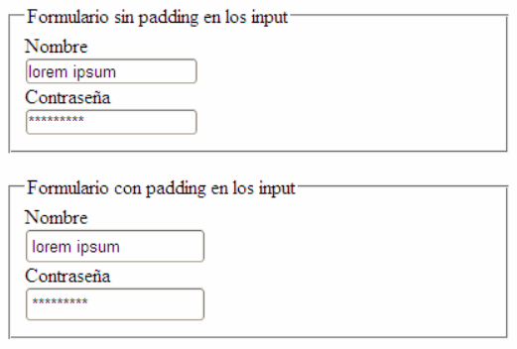
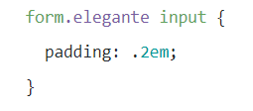
1. Mejoras en los campos de texto
Por defecto, los campos de texto de los formularios no incluyen ningún espacio de relleno, por lo que el texto introducido por el usuario aparece pegado a los bordes del cuadro de texto.
Añadiendo un pequeño padding a cada elemento <input>, se mejora notablemente el aspecto del formulario

Slide 15
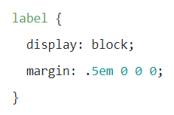
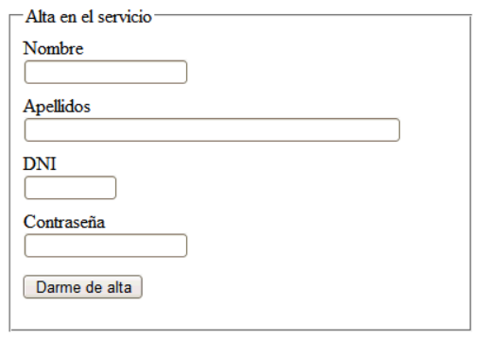
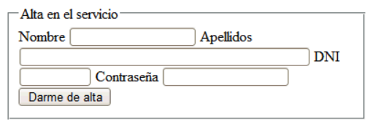
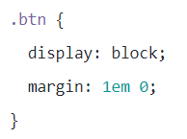
2. Labels alineadas y formateadas
Los elementos <input> y <label> de los formularios son elementos en línea. Aprovechando los elementos <label>, se pueden aplicar unos estilos CSS sencillos que permitan mostrar el formulario con un mejor aspecto.

Slide 16
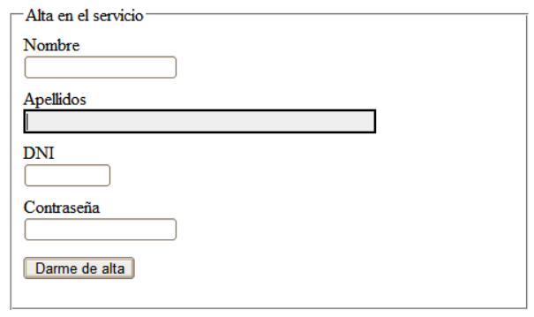
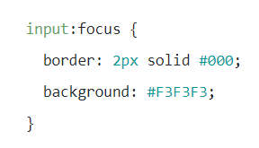
3. Resaltar el campo seleccionado
Una de las mejoras más útiles para los formularios HTML consiste en resaltar de alguna forma especial el campo en el que el usuario está introduciendo datos. Para ello, CSS define la pseudo-clase :focus, que permite aplicar estilos especiales al elemento que en ese momento tiene el foco o atención del usuario.

Slide 17
Listas

Slide 18
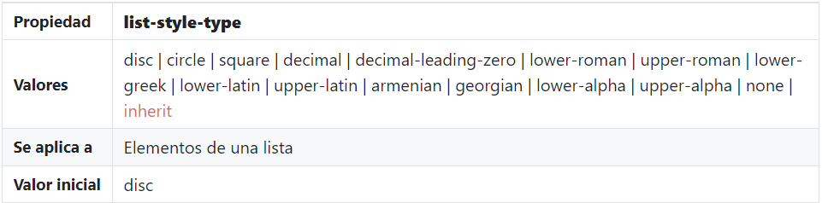
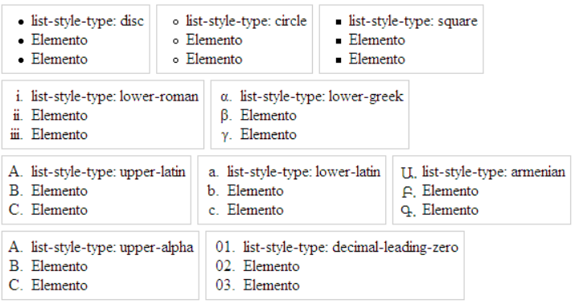
1. Viñetas personalizadas
Por defecto, los navegadores muestran los elementos de las listas no ordenadas con una viñeta formada por un pequeño círculo de color negro. Los elementos de las listas ordenadas se muestran por defecto con la numeración decimal utilizada en la mayoría de países.
No obstante, CSS define varias propiedades para controlar el tipo de viñeta que muestran las listas, además de poder controlar la posición de la propia viñeta. La propiedad básica es la que controla el tipo de viñeta que se muestra y que se denomina list-style-type.

Slide 19
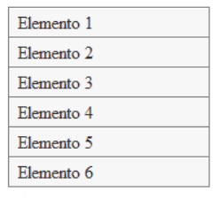
2. Menú vertical
Los sitios web correctamente diseñados emplean las listas de elementos para crear todos sus menús de navegación. Utilizando la etiqueta <ul> de HTML se agrupan todas las opciones del menú y haciendo uso de CSS se modifica su aspecto para mostrar un menú horizontal o vertical.

Slide 20
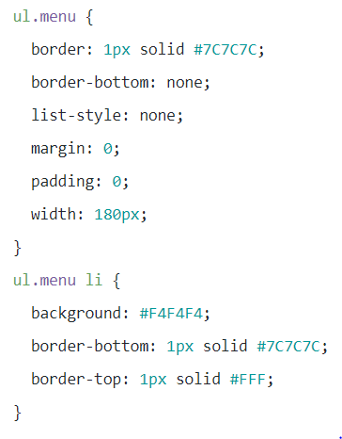
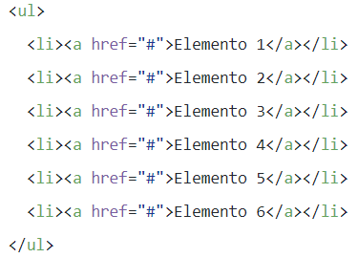
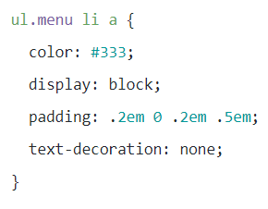
2. Menú vertical

Slide 21
2. Menú horizontal
Partiendo de la misma lista de elementos del menú vertical, resulta muy sencillo crear un menú de navegación horizontal. La clave reside en modificar el posicionamiento original de los elementos de la lista.

Slide 22
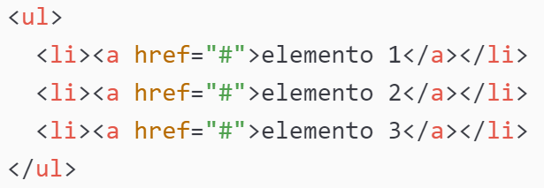

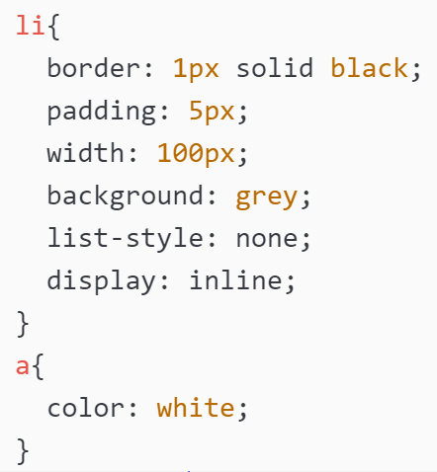
2. Menú horizontal

